Slide 1
基于NB-IOT和LSTM的智能环境监测预测系统
网络工程课程设计汇报
汇报人：顾凯琪、徐豪城

Slide 2


研究背景
环境温湿度监测预测在许多行业中具有重要意义，包括农业、物流、仓储、医疗等众多重要领域。通过实时监测环境的温度和湿度，可以提前预警并及时采取措施， 保证设备的正常运行，提高生产效率，防止质量问题的发生。在当下，许多企业和机构依然采用传统的手工监测模式，投入数量有限的监测点，并投入一定量的人力，导致监测数据出现获取不及时、准确性低等状况。这类方式存在一定的弊端，包括高昂的成本、效率低下、难以实现全面覆盖等问题。
因此我们设计制作的是基于NB-IOT和LSTM的智能环境温湿度监测预测系统。

Slide 3
技术栈
硬件平台的选用将综合考虑性能、稳定性、成本、使用门槛、平台拓展性等方面。节点的开发板方面，本次实验选用 ESP8266 模块，NB-IoT 联网方面选用 SIM7020 模块（实际使用WIFI），温湿度监测方面选用 DHT22 模块。
软件平台选用 Arduino IDE进行硬件联网，温湿度获取，数据传输等方面的代
码编写。在进行后端开发时我们选用了IDEA，主要用于开发 Java 程序，同时也支持多种其他编程语言，如 Python、JavaScript、HTML/CSS 等。前端界面的编写选用了Visual Studio Code，并把Mosquitto作为代理服务器，为各节点提供了可靠的 消息传递机制。

Slide 4
设计思路
信息的获取：通过温湿度传感器连接节点获取信息。
信息的汇总：使用WIFI进行通信。各节点通过消息队列服务器将信息汇总到Mosquitto服务器，将数据打包并通过WIFI发送至 Mosquitto服务器的特定topic，以实现信息的共同发布与汇总。
数据的存储：使用后端程序实现，后端程序订阅Mosquitto服务器中的指定topic，接收传感器信息并连接OpenGauss数据库进行数据存储。
数据的处理与呈现：使用前端Web应用进行报表呈现和3D大棚仿真，提供用户操作数据的接口，包括阈值设定、动态报表呈现、数据导出、大棚设备控制等。前端代码向后端请求数据，后端程序根据需求提供接口。

Slide 5
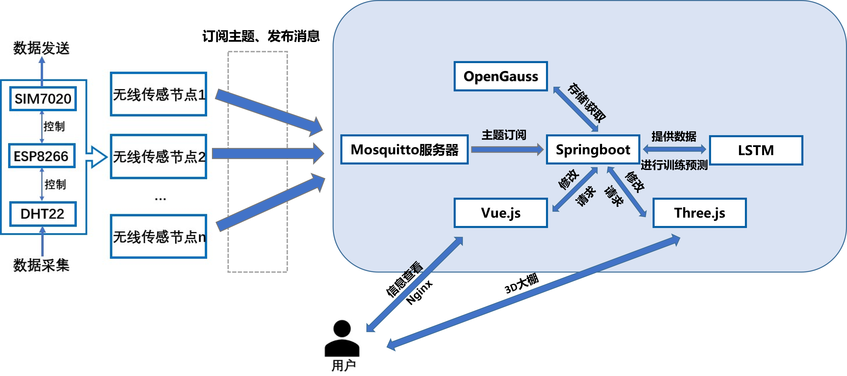
设计思路

Slide 6
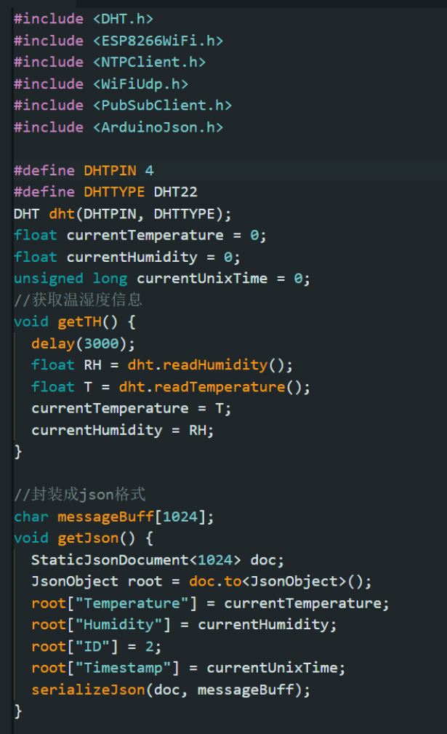
解决方案——信息获取
采用DHT22 温湿度传感器模块 ，编写右图所示代码，将时延和心跳设为一分钟。主要功能是获取当前温湿度并将当前设备信息和时间信息打包成json格式。

Slide 7
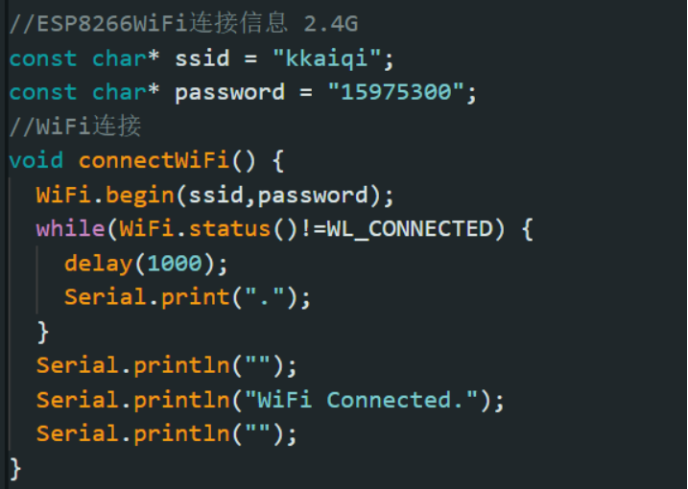
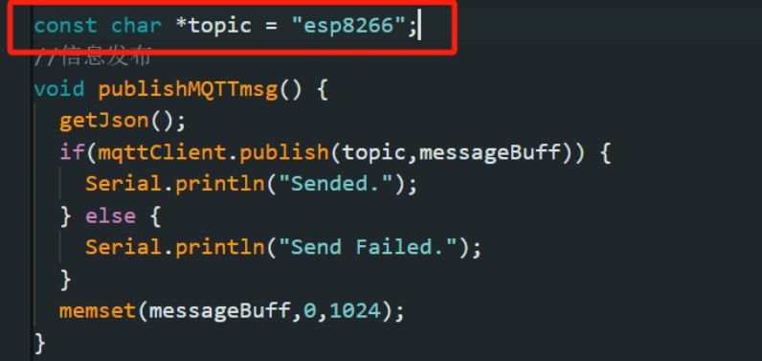
解决方案——信息汇总
上述代码是用于使用WiFi模块联网并订阅相关topic的相关代码。

Slide 8
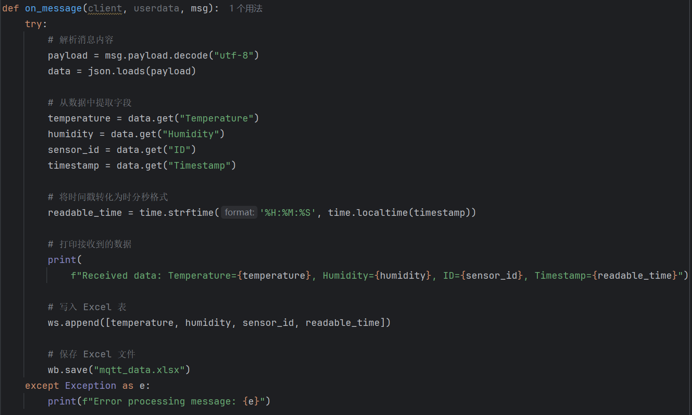
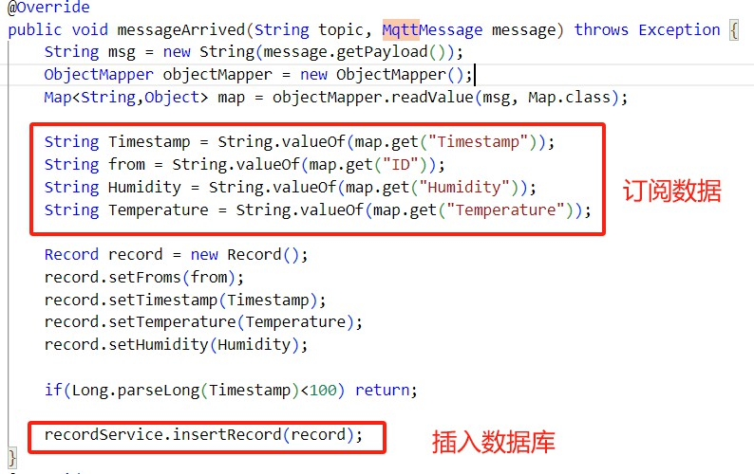
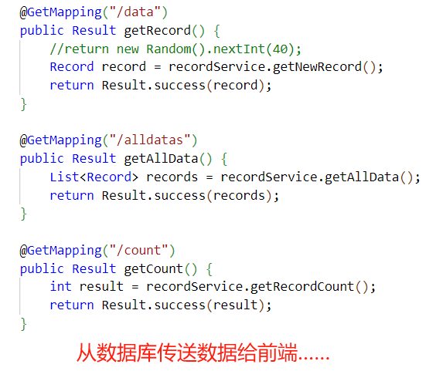
解决方案——数据存储
上述代码是用于后端连接MQTT服务器并订阅主题接收数据，将接收到的数据转换成记录插入数据库并当前端界面请求时传送给前端。

Slide 9
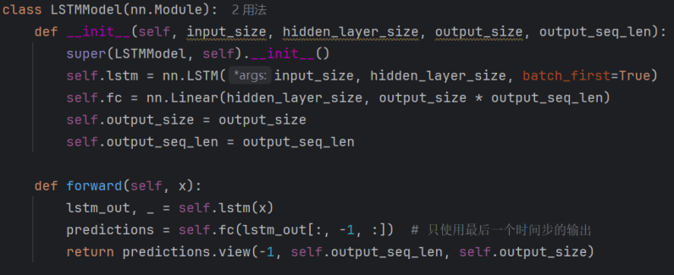
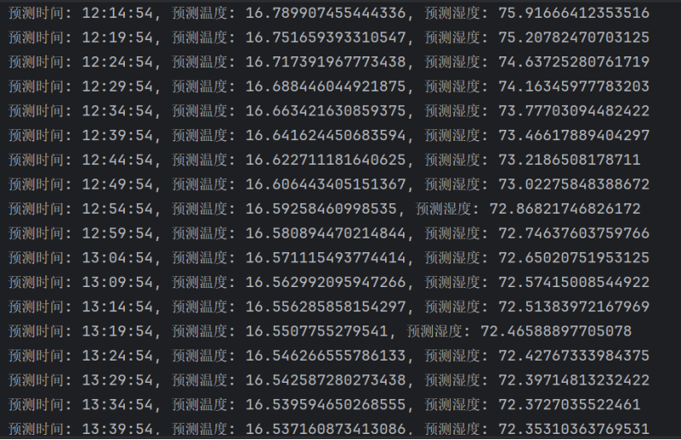
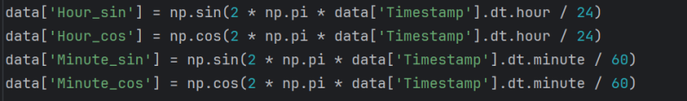
解决方案——模型训练
上述代码是用于使用lSTM模型对历史温湿度数据进行训练和预测。

Slide 10
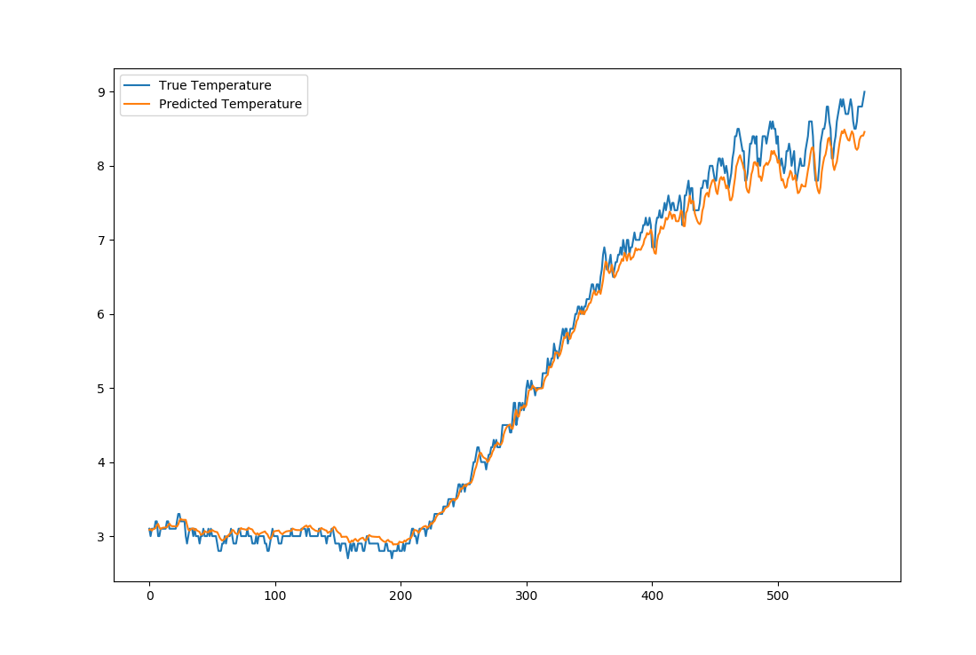
解决方案——模型训练
模型训练精准度

Slide 11
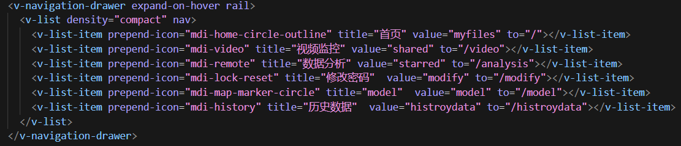
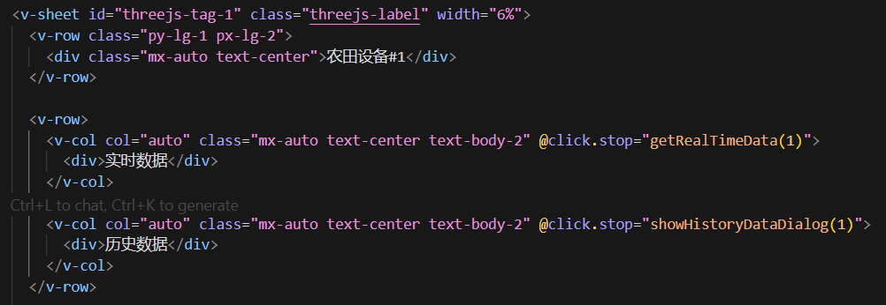
解决方案——前端代码
上述代码是前端的主要页面代码和three.js建立相关3维建模的部分代码

Slide 12
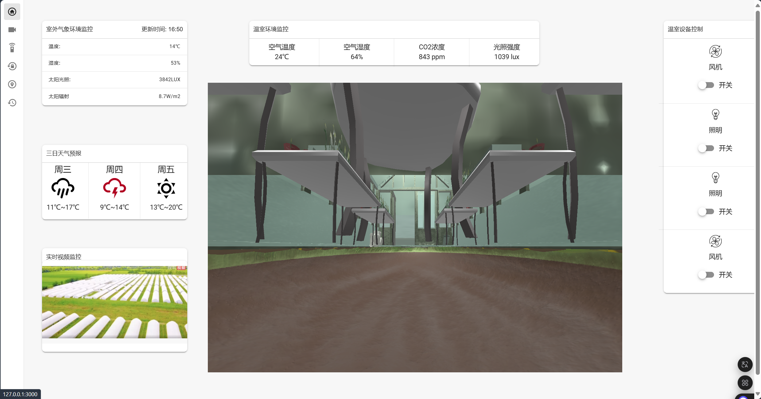
解决方案——数据呈现分析
系统首页

Slide 13
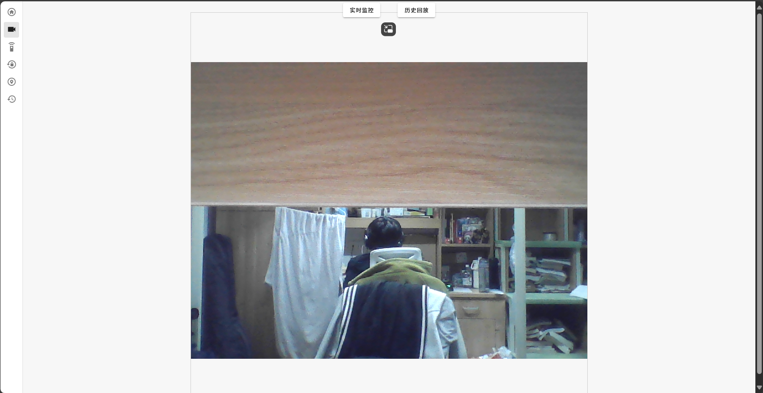
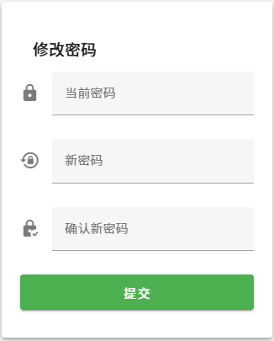
解决方案——前端页面展示
实时监控和修改密码页面

Slide 14
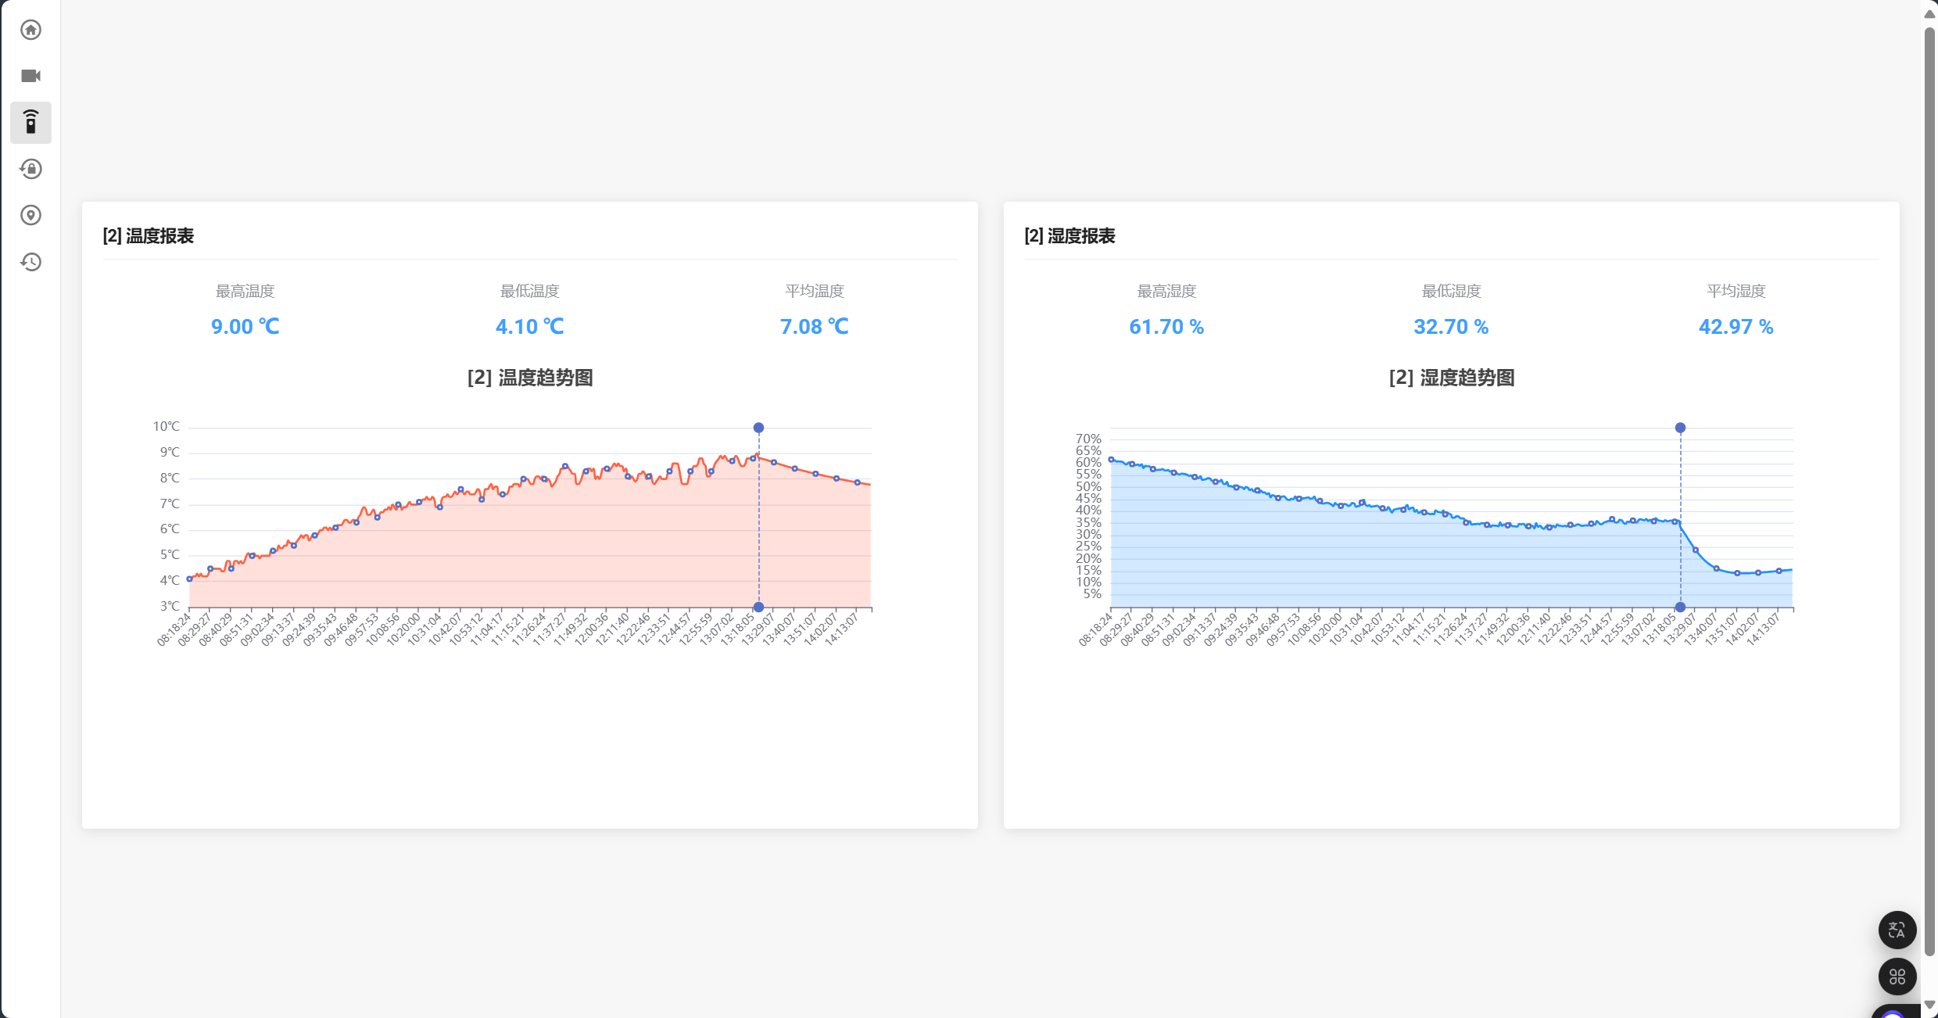
解决方案——前端页面展示
数据分析预测页面

Slide 15
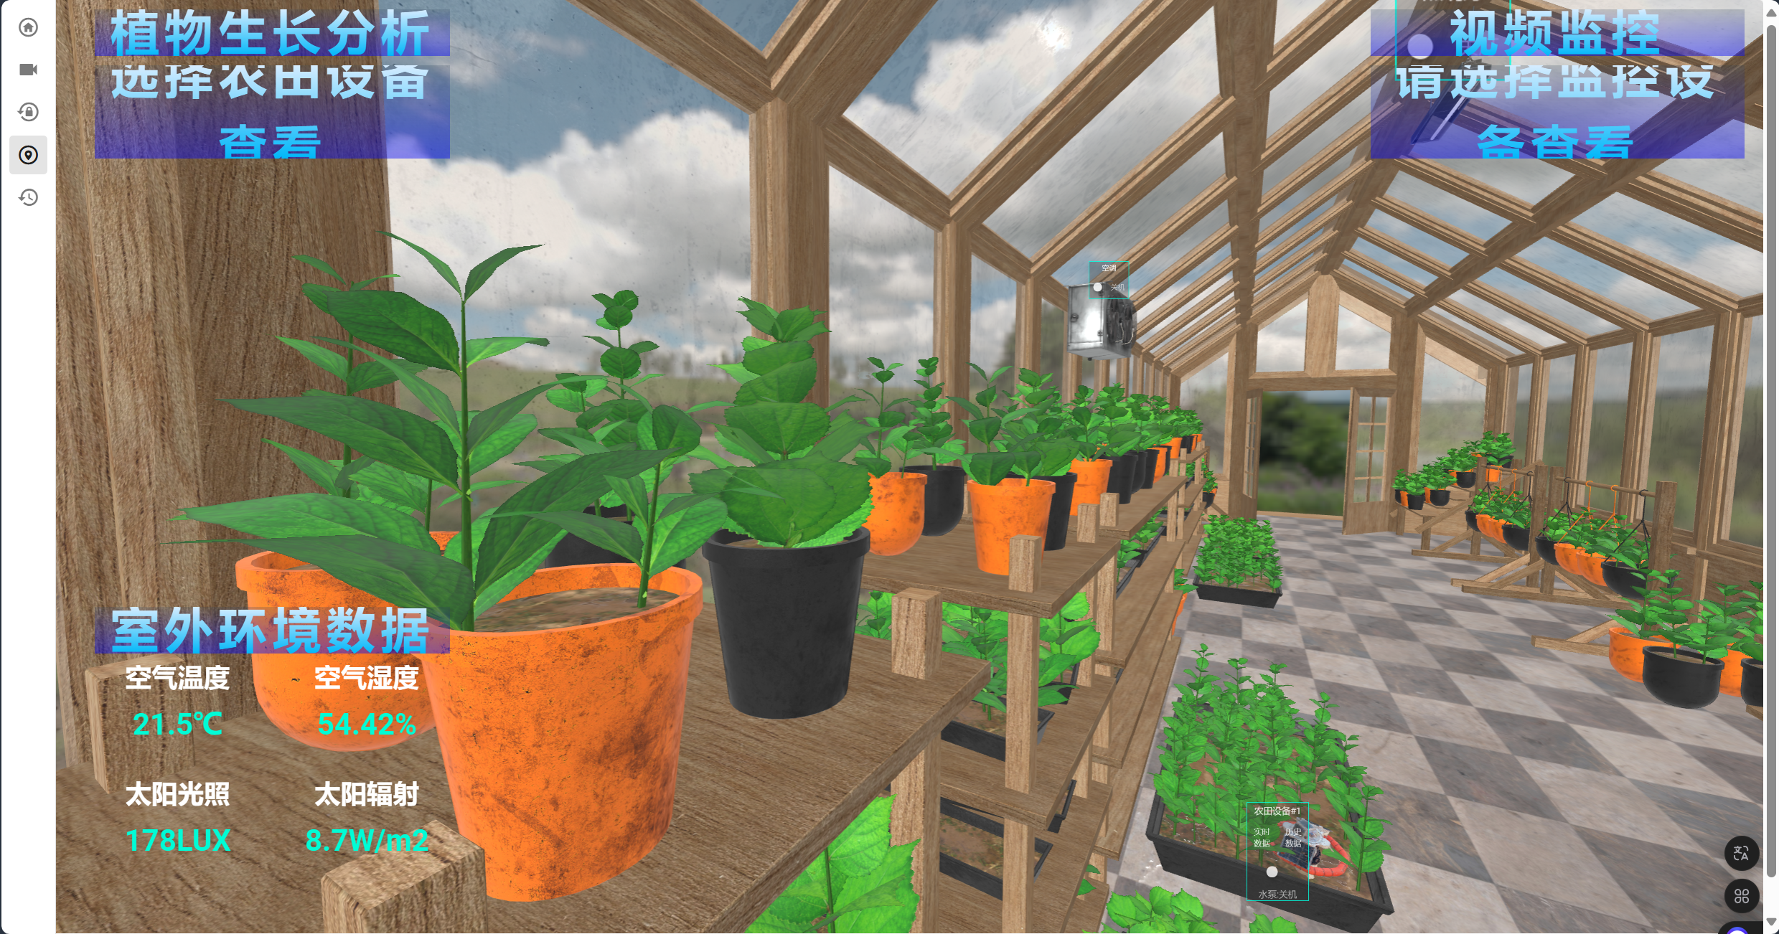
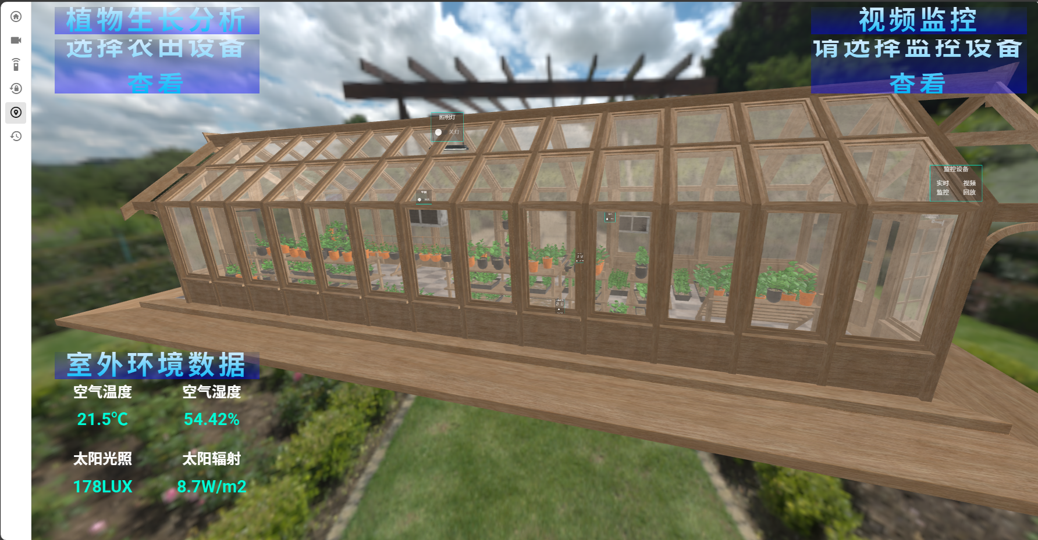
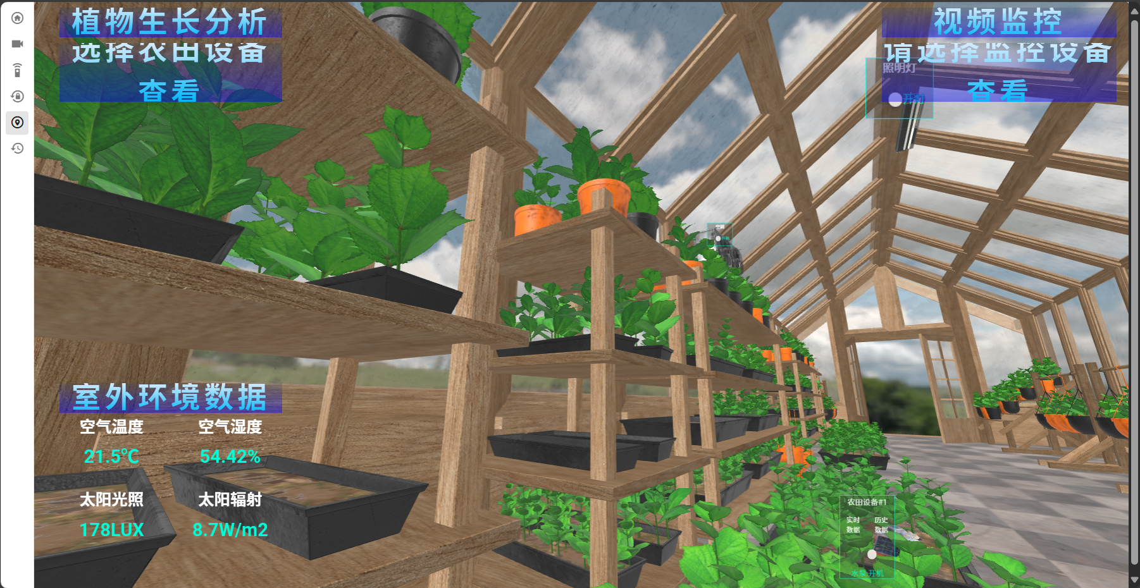
解决方案——前端页面展示
3D大棚仿真页面

Slide 16
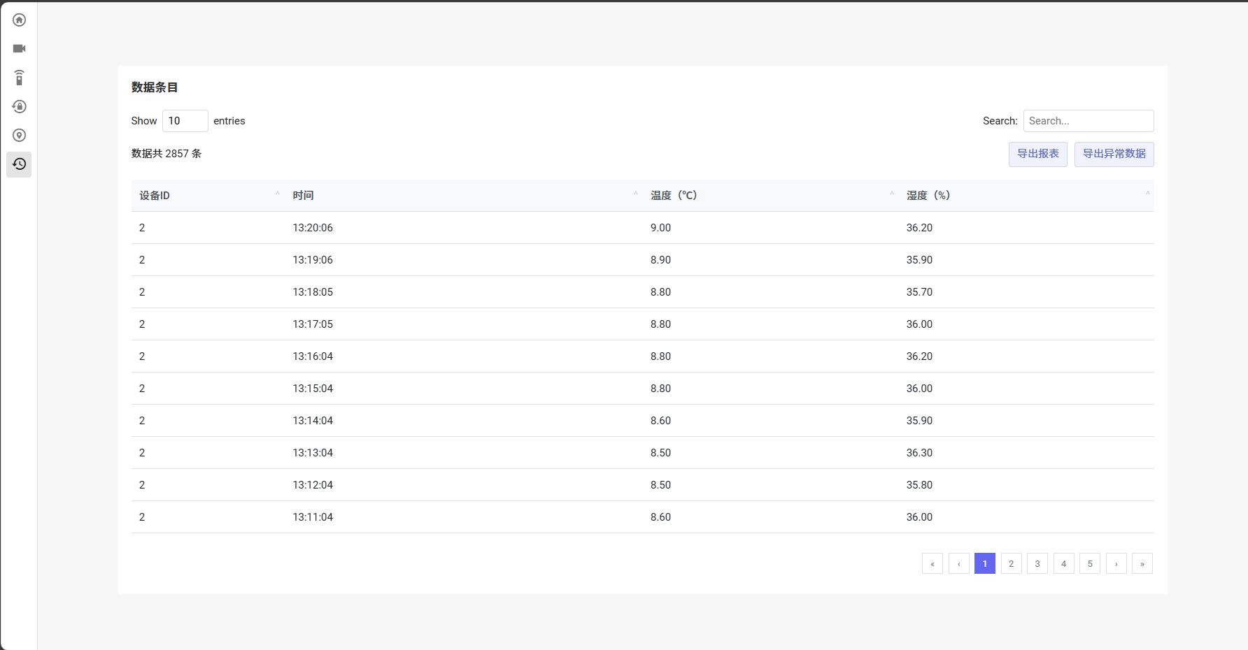
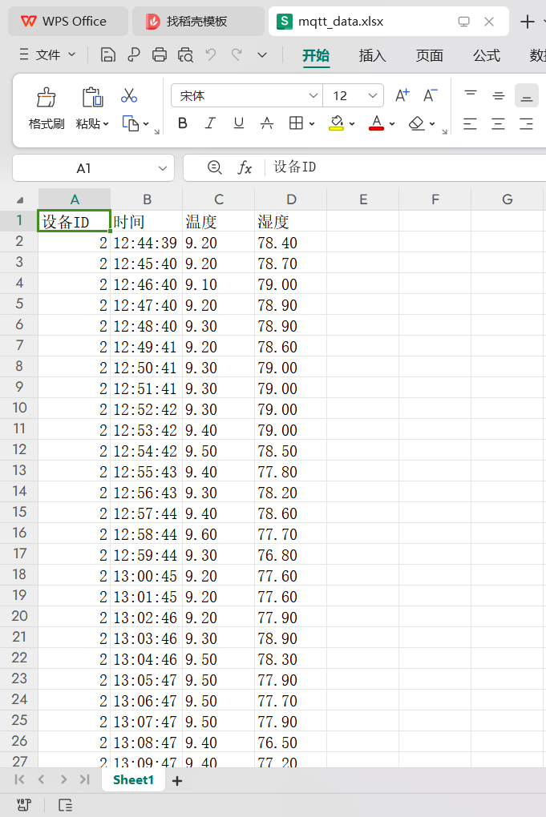
解决方案——前端页面展示
历史数据页面
导出的数据

Slide 17
THANK U，Mr Jiang Everyone
汇报人：顾凯琪、徐豪城

